Slide 1
4.索引构建
Index construction

Slide 2
提纲
上一讲回顾
简介
BSBI算法
SPIMI算法
分布式索引构建

Slide 3
提纲
上一讲回顾
简介
BSBI算法
SPIMI算法
分布式索引构建

Slide 4
上一讲内容
词典的数据结构：
哈希表 vs. 树结构
容错式检索(Tolerant retrieval):
通配查询：包含通配符*的查询
轮排索引 vs. k-gram索引
拼写校正：
编辑距离 vs. k-gram相似度
词独立校正法 vs. 上下文敏感校正法
Soundex算法

Slide 5
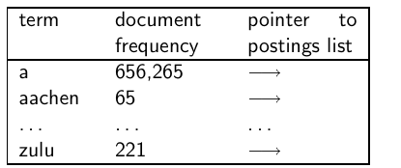
采用定长数组法存储词典
空间消耗 : 20字节 4字节 4字节
5

Slide 6
支持词典查找的两种数据结构
哈希表：
定位速度快，常数时间
不宜支持动态变化的词典
不支持前缀查询
树结构：二叉树、B-树等等
定位速度为指数时间
二叉(平衡)树支持动态变化，但是重排代价大。B-树能否缓解上述问题
支持前缀查询

Slide 7
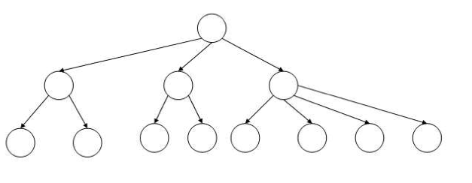
基于B-树的词典查找
7

Slide 8
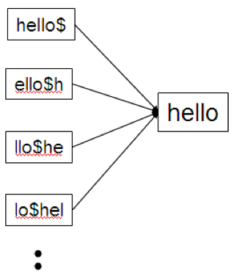
基于轮排索引的通配查询处理
查询:
对 X, 查找 X$
对X*, 查找 X*$
对*X, 查找 X$*
对*X*, 查找 X*
对 X*Y, 查找 Y$X*
8

Slide 9
基于k-gram索引的通配查询处理
比轮排索引空间开销要小
枚举一个词项中所有连读的k个字符构成的k-gram 。
2-gram称为二元组(bigram)
例子: from “April is the cruelest month” we get the bigrams: $a ap pr ri il l$ $i is s$ $t th he e$ $c cr ru ue el le es st t$ $m mo on nt h$
同前面一样，$ 是一个特殊字符
构建一个倒排索引，此时词典部分是所有的2-gram，倒排记录表部分是包含某个2-gram的所有词项
相当于对词项再构建一个倒排索引(二级索引)

Slide 10
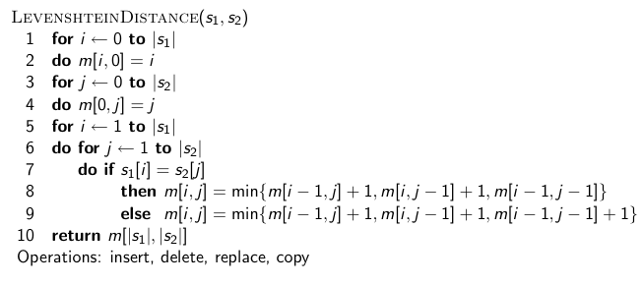
Levenshtein 距离计算
10

Slide 11
基于编辑距离的拼写校正
给定查询词，穷举词汇表中和该查询的编辑距离(或带权重的编辑聚类)低于某个预定值的所有单词
求上述结果和给定的某个“正确”词表之间的交集
将交集结果推荐给用户
代价很大，实际当中往往通过启发式策略提高查找效率(如：保证两者之间具有较长公共子串)

Slide 12
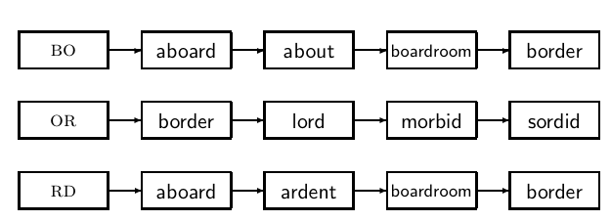
基于k-gram索引的拼写校正： bordroom
12

Slide 13
本讲内容
两种索引构建算法: BSBI (简单) 和 SPIMI (更符合实际情况)
分布式索引构建: MapReduce
13

Slide 14
提纲
上一讲回顾
简介
BSBI算法
SPIMI算法
分布式索引构建

Slide 15
硬件基础知识
信息检索系统中的很多设计上的决策取决于硬件限制
首先简单介绍本课程中需要用到的硬件知识
15

Slide 16
硬件基础知识
在内存中访问数据会比从硬盘访问数据快很多(大概10倍左右的差距)
硬盘寻道时间（seek time）是闲置时间：磁头在定位时不发生数据传输，对典型的磁盘平均需要5ms左右
为优化从磁盘到内存的传送时间，一个大(连续)块的传输会比多个小块(非连续)的传输速度快
硬盘 I/O是基于块的: 读写时是整块进行的。块大小：8KB到256 KB不等
IR系统的服务器的典型配置是几个GB的内存（有时内存可能达到几十GB）； 数百G或者上T的硬盘。
容错处理的代价非常昂贵：采用多台普通机器会比一台提供容错的机器的价格更便宜
16

Slide 17
一些统计数据(ca. 2008)
符号 | 含义 | 值
s b P | 平均寻道时间 每个字节的传输时间 处理器时钟频率 底层操作时间 (e.g., 如word的比较和交换) 内存大小 磁盘大小 | 5 ms = 5 × 10⁻³ s 0.02 μs = 2 × 10⁻⁸ s 10⁹ s⁻¹ 0.01 μs = 10⁻⁸ s 几个GB（several GB） 1 TB或更多
17
Notes:
µs 是微秒， ms是毫秒， 1毫秒=1000微秒（µs），1秒（s）=1000毫秒（ms），1秒=10⁶微秒

Slide 18
Reuters RCV1 语料库
《莎士比亚全集》规模较小，用来构建索引不能说明问题
本讲使用Reuters RCV1文档集来介绍可扩展的索引构建技术
路透社 1995到1996年一年的英语新闻报道
18

Slide 19
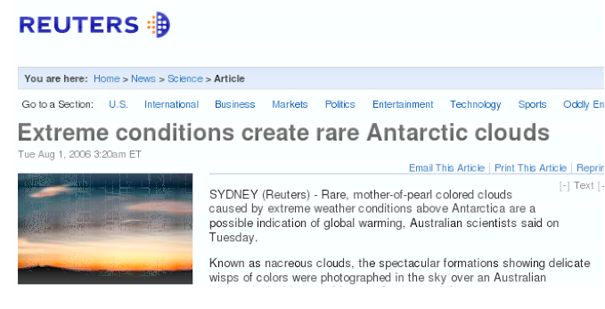
一篇Reuters RCV1文档的样例
19

Slide 20
Reuters RCV1语料库的统计信息
N L M T’ | 文档数目 每篇文档的词条数目 词项数目(= 词类数目) 每个词条的字节数 (含空格和标点) 每个词条的字节数 (不含空格和标点) 每个词项的字节数 无位置信息索引中的倒排记录数目 | 800,000 （80万） 200 400,000（40万） 6B 4.5B 7.5B 100,000,000（1亿）
课堂练习:
(1) 一个词项的平均出现次数是多少？即一个词项平均对应几个词条？
带位置信息索引的倒排记录数目是多少？
如果每个词项和文档ID都各占4B，那么存储所有的词项和文档ID的数目需要多少 空间？
词条(Token) – 词或者词项在文档中出现的实例，出现多次算多个词条
词类(Type) – 多个词条构成的等价类(equivalence class)集合
20
Notes:
一个词项的平均出现次数是多少 400=(80万X200）/40万，一个词项平均对应几个词条？400,
带位置信息索引的倒排记录数目是多少？1.6亿（80万X200）- 1亿 = 0.6亿
（3）(4B + 4B ) X 1.6亿=1.28GB。

Slide 21
内存缓存词项-文档ID对的分析
如果把Reuters RCV1语料库存储在内存中需要至少1.28G，那么更大的文档库怎么办？
即使是大型计算机， 将所有词项-文档ID对放在内存进行排序也是一件困难的事
使用压缩技术可以使得问题得到缓解， 但是不能完全解决
内存不足，必须使用基于磁盘的外部排序算法
前面说过：平均询道时间为5ms， 在排序时尽量减少磁盘随机寻道的次数。
磁盘顺序读取速度比随机寻道速度快好多。因此需要利用磁盘块

Slide 22
提纲
上一讲回顾
简介
BSBI算法
SPIMI算法
分布式索引构建

Slide 23
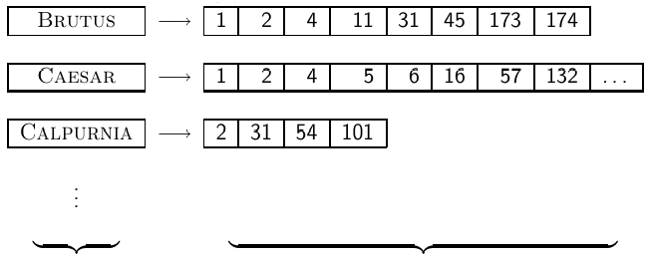
目标: 构建倒排索引
词典 倒排记录表
23

Slide 24
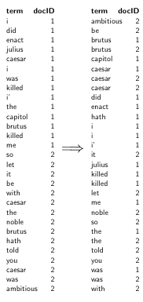
第一讲中介绍的索引构建: 在内存中对倒排记录表进行排序(基于排序的索引构建方法)
24

Slide 25
基于排序的索引构建方法
在构建索引时，每次分析一篇文档
对于每个词项而言，其倒排记录表不到最后一篇文档都是不完整的。
那么能否在最后排序之前将前面产生的倒排记录表全部放在内存中？
答案显然是否定的，特别是对大规模的文档集来说
如果每条倒排记录占8–12个字节，那么对于大规模语料，需要更大的存储空间
以RCV1为例，T = 100,000,000 （1亿），这些倒排记录表倒是可以放在2010年的一台典型配置的计算机的内存中
但是这种基于内存的索引构建方法显然无法扩展到大规模文档集上
因此，需要在磁盘上存储中间结果
25
Notes:
1GB=1024MB， 1MB=1050000B，1KB=1024 Bytes， --》 1GB=1073741824B=10亿Bytes，1G=1024*1024*1024 Bytes

Slide 26
是否在磁盘上采用同样的算法？
能否使用前面同样的算法，但是在磁盘而不是内存中完成排序?
不可能，这是因为对 T = 100,000,000条记录在磁盘上进行那个排序需要太多的磁盘寻道过程.
需要一个外部排序算法
26

Slide 27
基于块的排序索引构建算法BSBI（Blocked Sort-Based Indexing）
1.将文档分割成几个大小相等的部分；
2.将每个部分的词项ID-文档ID对进行排序，创建倒排记录表；
3.将基于块的倒排索引（即将中间产生的临时文件）。写到磁盘上
4.将所有的中间文件合并成最终的索引
27

Slide 28
外部排序算法中磁盘寻道次数很少
需要对T = 100,000,000（1）条无位置信息的倒排记录进行排序
每条倒排记录需要12字节 (4+4+4: termID, docID, df)
定义一个能够包含10,000,000（1千万）条上述倒排记录的数据块
这个数据块很容易放入内存中(12*10M=120M)
对于RCV1有10个数据块
算法的基本思路:
对每个块: (i) 倒排记录累积到10,000,000（1千万）条, (ii) 在内存中排序, (iii) 写回磁盘
最后将所有的块合并成一个大的有序的倒排索引
28

Slide 29
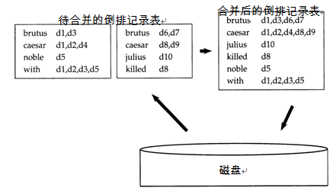
两个块的合并过程
29

Slide 30
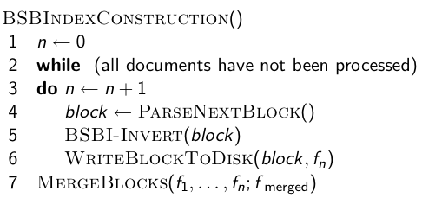
基于块的排序索引构建算法BSBI（Blocked Sort-Based Indexing）
该算法中有一个关键决策就是确定块的大小
BSBI的时间复杂度为ɵ(T ln T）， T 是所需排序的项数目的上界（即词项ID-文档ID对的个数）
30

Slide 31
提纲
上一讲回顾
简介
BSBI算法
SPIMI算法
分布式索引构建

Slide 32
基于排序的索引构建算法的问题
假定词典可以在内存中放下
通常需要一部词典(动态增长)来将term映射成termID的数据结构，对于大规模文档集，该数据结构很大，在内存中难以存放
实际上，倒排记录表可以直接采用 term,docID 方式而不是 termID,docID方式. . .
. . . 但是此时中间文件将会变得很大， 如果词典很大的话
32

Slide 33
内存式单遍扫描索引构建算法ＳＰＩＭＩ
Single-pass in-memory indexing
关键思想 1: 对每个块都产生一个独立的词典 – 不需要在块之间进行term-termID的映射
关键思想2: 对倒排记录表不排序，按照他们出现的先后顺序排列
集成上述思想可以对每个块生成一个完整的倒排索引
这些独立的索引最后合并一个大索引
33

Slide 34
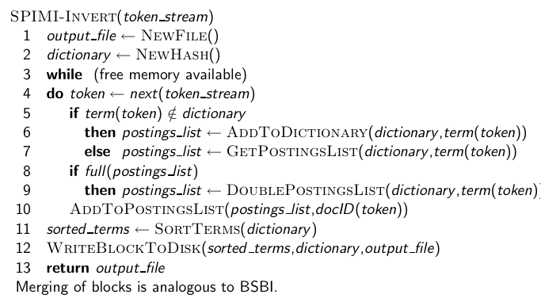
SPIMI-Invert算法
SPIMI的时间复杂度为ɵ(T ）为ɵ(T ln T），
34
Notes:
SPIMI的时间复杂度为ɵ(T ），

Slide 35
SPIMI: 压缩
如果使用压缩，SPIMI将更加高效
词项的压缩
倒排记录表的压缩
参见下一讲
35

Slide 36
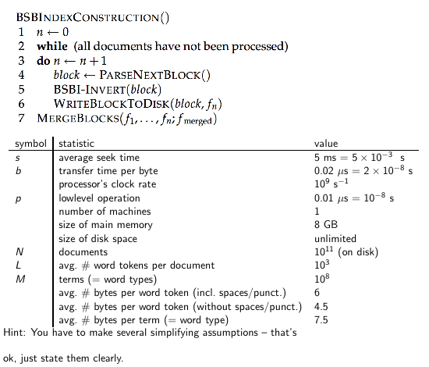
课堂练习:计算1台机器下采用BSBI方法对Google级规模数据构建索引的时间
36
Notes:
8GB=8X 10⁶ B, per document space = 10³ X 4.5 B， # of document in Memory 8X 10⁶ /10³ X 4.5 = 2X 10³
Block number = 10 ¹¹/2X10³ = 5 X 10⁷ , seek time : 5X10⁻³ X 5 X 10⁷ =25 X 10⁴ (s)

Slide 37
提纲
上一讲回顾
简介
BSBI算法
SPIMI算法
分布式索引构建

Slide 38
分布式索引构建
单台机器都是有可能出现故障的
可能突然慢下来或者失效，不可事先预知
对于Web数据级别的数据建立索引: 必须使用分布式计算机集群 （即 分布式索引构建）
如何使用一批机器?
38

Slide 39
Google 数据中心(2007 estimates; Gartner)
Google数据中心主要都是普通机器
数据中心均采用分布式架构，在世界各地分布
100万台服务器，300个处理器/核
Google每15分钟装入 100,000(10万）个服务器.
每年的支出大概是每年2-2.5亿美元
这可能是世界上计算能力的10%!
在一个1000个节点组成的无容错系统中，每个节点的正常运行概率为99.9%，那么整个系统的正常运行概率是多少？
答案: 37%
39

Slide 40
分布式索引构建
维持一台主机(Master)来指挥索引构建任务-这台主机被认为是安全的
将索引划分成多组并行任务
主机将把每个任务分配给某个缓冲池中的空闲机器来执行
40

Slide 41
数据片的要求
数据片大小的选择一定要保证任务的均匀，
高效分布
每个数据片不能太大
数据片的数目也不能太多
在分布式索引中，数据片的大小一般16MB或者64MB
各个数据片在运行过程中有主控节点分配
41

Slide 42
并行任务
两类并行任务分配给两类机器：
分析器(Parser)
倒排器(Inverter)
将输入的文档集分片(split) (对应于BSBI/SPIMI算法中的块)
输入的数据被分割成n个数据片，
每个数据片都是一个文档子集
42

Slide 43
分析器（Parser）
主节点将一个数据片分配给一台空闲的分析器
分析器一次读一篇文档然后输出 (term,docID)-对
分析器将这些对又分成 m 个词项分区
每个分区按照词项首字母进行划分
E.g., a-f, g-p, q-z (这里 m= 3)
43

Slide 44
倒排器(Inverter)
倒排器收集对应某一term分区(e.g., a-f分区)所有的 (term,docID) 对 (即倒排记录表)
排序并写进倒排记录表
44

Slide 45
MapReduce
一个通用的分布式计算架构
将任务分解成子任务块，以便每个工作节点短时间内快速处理
由map阶段和 Reduce 阶段组成
二个阶段的任务：
Map 阶段：将输入的数据片映射成 键-值（词项ID-文档ID）对， 对应BSBI和SPIMI算法中的分析任务，称为分析器（Parser）
Reduce 阶段：给定键（词项ID）， 将所有的值（文档ID）汇总并组成倒排表。
下面的图给出了MapReduce 的具体步骤

Slide 46
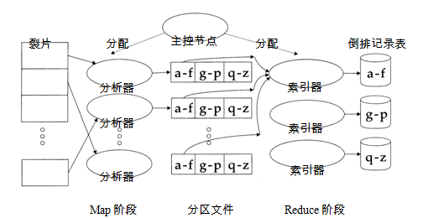
MapReduce 的具体步骤
46

Slide 47
MapReduce
刚才介绍的索引构建过程实际上是MapReduce的一个实例
MapReduce是一个鲁棒的简单分布式计算框架. . .
Google索引构建系统 (ca. 2002) 由多个步骤组成，每个步骤都采用 MapReduce实现
Map 阶段：将输入的数据片映射成 键-值（词项ID-文档ID）对， 对应BSBI和SPIMI算法中的分析任务，称为分析器（Parser）
Reduce 阶段：给定键（词项ID）， 将所有的值（文档ID）汇总并组成倒排表。
索引构建只是一个步骤
另一个步骤：将按词项分割索引转换成按文档分割的索引
47

Slide 48
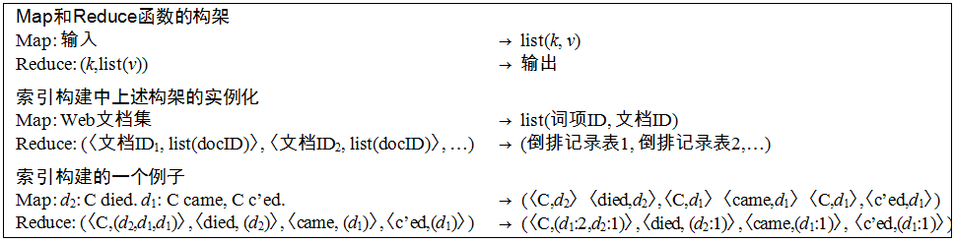
基于MapReduce的索引构建 （以2篇文档为例）
48

Slide 49
课堂练习
主节点机传给分析器的任务描述包含什么信息？
任务完成后，分析器给主节点机的回传报告中会包含哪些信息？
主节点机传给倒排器的任务描述包含什么信息？
任务完成后，倒排器给主节点机的回传报告中会包含哪些信息？
49
Notes:
主节点机传给分析器的任务描述: BSBI 和SPIMI 算法中的分析任务？

Slide 50
本讲内容
两种索引构建算法: BSBI (简单) 和 SPIMI (更符合实际情况)
分布式索引构建: MapReduce
50

Slide 51
参考资料
《信息检索导论》第4章
http://ifnlp.org/ir
Dean and Ghemawat (2004) 有关MapReduce的原作
Heinz and Zobel (2003) 有关SPIMI的原作
YouTube视频: Google数据中心
51

Slide 52
作业
1。两种索引构建算法: BSBI (简单) 和 SPIMI 的区别是什么？
2。 使用C/C++ 实现 SPIMI算法及相关算法和功能，并用文档数据进行测试，测试算法及相关算法的正确性（可以分组进行 每组2-4人（10月23日以前交），
提交文档包括原代码、执行代码、测试数据。每个人完成的任务等）
52

